Slide 1
CSS Bootstrap

Slide 2
Qué es Bootstrap?
Es una librería de CSS desarrollado por TWITTER en 2010 para estandarizar las herramientas de la compañía.
Luego en 2011cambió a código abierto.
Proporciona interactividad en la página a través de barras de progreso, menús de navegación, controles de páginas, etc.
También nos permite hacer responsivo nuestra página.

Slide 3
Combina CSS y JS:
CSS: contiene los archivos necesarios para la estilización de los elementos y una alternativa al tema original;
JS: contiene la parte posterior del archivo bootstrap.js (original y minificado), responsable de la ejecución de aplicaciones de estilo que requieren manipulación interactiva.
NOTA: Conocé mas acerca de la historia de bootstrap aquí

Slide 4
Cómo instalarlo?
La primer opción es colocar la siguiente etiqueta en el HEAD
<link href="https://cdn.jsdelivr.net/npm/bootstrap@5.1.1/dist/css/bootstrap.min.css"
rel="stylesheet"
integrity="sha384-F3w7mX95PdgyTmZZMECAngseQB83DfGTowi0iMjiWaeVhAn4FJkqJByhZMI3AhiU"
crossorigin="anonymous">
NOTA: Tambien podes hacer click aquí para ir a BOOTSTRAP

Slide 5
Cómo instalarlo?
Luego colocá el siguiente script en el BODY
<script src="https://cdn.jsdelivr.net/npm/bootstrap@5.1.1/dist/js/bootstrap.bundle.min.js"
integrity="sha384-/bQdsTh/da6pkI1MST/rWKFNjaCP5gBSY4sEBT38Q/9RBh9AH40zEOg7Hlq2THRZ" crossorigin="anonymous"></script>
NOTA: Esta etiqueta deberá ir al final del body, justo antes de cerrar la etiqueta </body>

Slide 6
Cómo instalarlo?
La segunda opción es descargar toda la librería de bootstrap y colocarla en tu proyecto.
Para ello deberás ingresar al siguiente enlace: BOOTSTRAP

Slide 7
Containers
<div class="container">
Se utiliza para un sistema con anchos fijos y predeterminados, es decir que deberemos utilizar la propiedad max-width en las medias queries
<div class="container-fluid">
Se utiliza para que el ancho sea el 100% de la pantalla en todo momento.

Slide 8
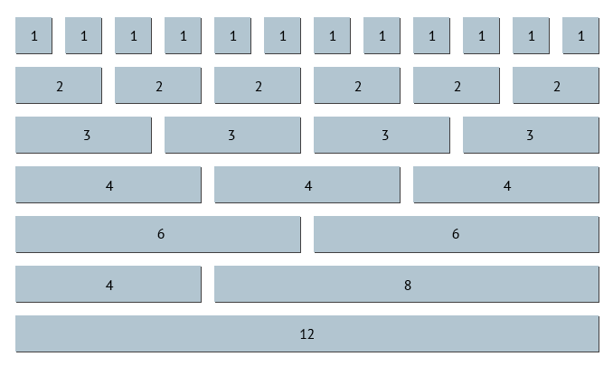
Cómo funciona?
Los anchos son predeterminados a través de un sistema de columnas a los cuales accedemos a través de las siguientes clases de css.

Slide 9
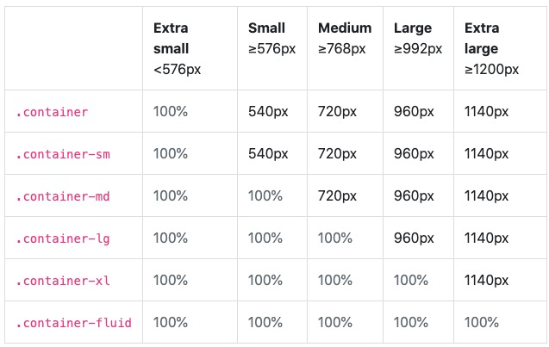

Slide 10
Cómo funciona realmente?
Como dijimos es una libreria de CSS, es decir, que alguien creó algo mas o menos asi:
bg-green{
background-color: green;
}
bg-dark{
background-color: black;
}
white{
color: white;
}

Slide 11
Cómo funciona realmente?
Entonces en html podría hacer lo siguiente:
Resultado:
<div class= “container”>
<div class=“menu bg-green”>
<h1 class=“bg-dark white”> HOLA SOY UN FONDO OSCURO CON LETRA BLANCA </h1>
</div>
</div>
HOLA SOY UN FONDO OSCURO CON LETRA BLANCA

Slide 12
Ahora si… a codificar!!!

